Slide 1
CHÀO MỪNG CÁC EM ĐẾN VỚI BÀI HỌC HÔM NAY!

Slide 2
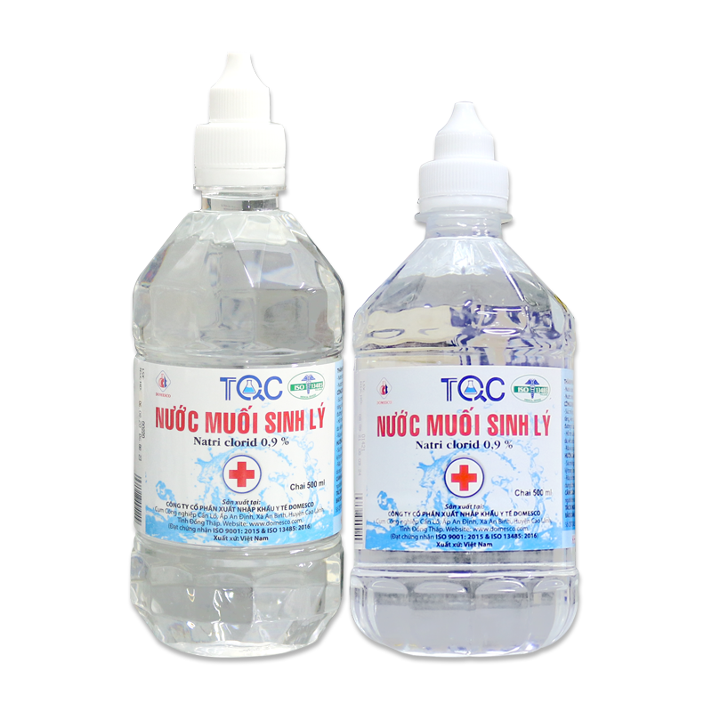
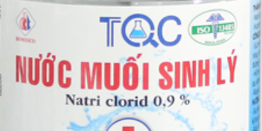
KHỞI ĐỘNG
Các dung dịch thường có ghi kèm nồng độ xác định như nước muối sinh lí 0,9%, sulfuric acid 1M, Vậy nồng độ dung dịch là gì?

Slide 3
BÀI 4:
DUNG DỊCH VÀ NỒNG ĐỘ

Slide 4
NỘI DUNG BÀI HỌC
01
02
03
04
Độ tan
Dung dịch, chất tan và dung môi
Nồng độ dung dịch
Thực hành pha chế

Slide 5
01
DUNG DỊCH, CHẤT TAN VÀ DUNG MÔI

Slide 6
THẢO LUẬN NHÓM
Dung dịch là hỗn hợp đồng nhất của chất tan và dung môi
Khái niệm về dung dịch
Dung môi là chất có khả năng hòa tan chất khác, thường là nước.
Khái niệm về dung môi
Chất tan là chất bị hòa tan trong dung môi
Khái niệm về chất tan

Slide 7
Dung dịch chưa bão hòa là dung dịch có thể hòa tan thêm chất tan ở một nhiệt độ và áp suất nhất định
Dung dịch bão hòa là dung dịch không thể hòa tan thêm chất tan ở một nhiệt độ và áp suất nhất định

Slide 8
PHIẾU HỌC TẬP SỐ 1 Chuẩn bị: nước, muối ăn, sữa bột (bột sắn, bột gạo,…) copper (II) sulfate, cốc thủy tinh, đũa khuấy. Tiến hành: - Cho khoảng 20ml nước vào 4 cốc thủy tinh, đánh số (1), (2), (3), (4). - Cho vào cốc (1) 1 thìa khoảng 3 g muối hạt, cốc (2) 1 thìa copper (II) sulfate, cốc (#) 1 thìa bột sữa, cốc(4) 4 thìa muối ăn. Khuấy đều 2 phút, sau đó để yên. Các nhóm quan sát hiện tượng xảy ra và trả lời câu hỏi: Trong cốc (1), (2), (3), cốc nào chứa dung dịch? Dựa vào dấu hiệu nào để nhận biết? Chỉ ra chất tan, dung môi trong dung dịch thu được. Phần dung dịch ở cốc (4) có phải là dung dịch bão hòa ở nhiệt độ phòng không? Giải thích? * Hãy nêu cách pha dung dịch bão hòa của sodium carbonate (Na₂CO₃) trong nước.

Slide 9
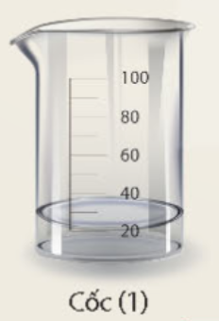
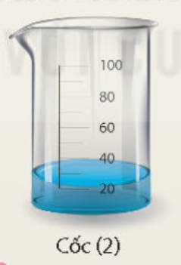
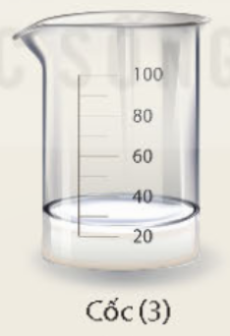
Chất tan là muối ăn, dung môi là nước
chất tan là copper (II) sulfate, dung môi là nước
TRẢ LỜI
Cốc (1), (2) chứa dung dịch: chất tan hết, tạo hỗn hợp trong suốt, đồng nhất;
Cốc (3): bột không tan, hỗn hợp đục

Slide 10
TRẢ LỜI CÂU 2
Dung dịch nước muối trong cốc (4) là dung dịch bão hòa vì không hòa tan thêm chất tan được nữa.
Cho chất tan Na₂CO₃ vào nước, khuấy đều đến khi chất không tan thêm được nữa. Lọc lấy dung dịch bãu hòa Na₂CO₃.

Slide 11
ĐỘ TAN
02

Slide 12
Thảo luận nhóm
PHIẾU HỌC TẬP SỐ 2 Câu 1: Thế nào là độ tan của một chất trong nước? Câu 2: Công thức tính độ tan của một chất trong nước là gì? Câu 3: Ở nhiệt độ 25ºC, kho cho 12g muối X vào 20 gam nước, khuấy kĩ thì còn lại 5gam muối không tan. Tính độ tan của muối X Câu 4: Ở 18ºC, khi hòa tan hết 53 gam Na₂CO₃ trong 250 gam nước thì được dung dịch bão hòa. Tính độ tan của Na₂CO₃ trong nước ở nhiệt độ trên.

Slide 13
Câu trả lời 1
Độ tan của một chất trong nước là số gam chất đó hòa tan trong 100 gam nước để tạo thành dung dịch bão hòa ở nhiệt độ, áp suất xác định.

Slide 14
Câu trả lời 2
Công thức tính độ tan:
$$S= \frac{m_{ct}}{m_{nước}} . 100$$
Trong đó:
S là độ tan, đơn vị g/100g nước
$m_{ct}$ là khối lượng chất tan, đơn vị là gam
$m_{nước}$ là khối lượng nước, đơn vị là gam

Slide 15
Câu trả lời 3
Lấy khối lượng muối ban đầu trừ đi khối lượng muối không tan sẽ tính được lượng muối đã tan trong nước. Từ đó tính ra độ tan của muối ăn trong 20g nước (20mL) là:
12-5 = 7 (g)
Vậy độ tan của muối ăn là:
$$S= \frac{7}{20} . 100 = 35 (g/100g)$$

Slide 16
Câu trả lời 4
Áp dụng công thức ta có độ tan của Na₂CO₃ trong nước ở 18ºC là:
$$S= \frac{53}{250} . 100 = 21,2 (g/100g)$$

Slide 17
1. Theo em, độ tan của một chất phụ thuộc vào yếu tố nào?
2. Khi nhiệt độ tăng thì độ tan tăng hay giảm.

Slide 18
Câu trả lời 1: Độ tan của một chất sẽ phụ thuộc vào nhiệt độ và áp suất
Câu trả lời 2: Đối với chất rắn, nhiệt độ tăng thì độ tan tăng. Đối với chất khí nhiệt độ tăng, độ tan giảm

Slide 19
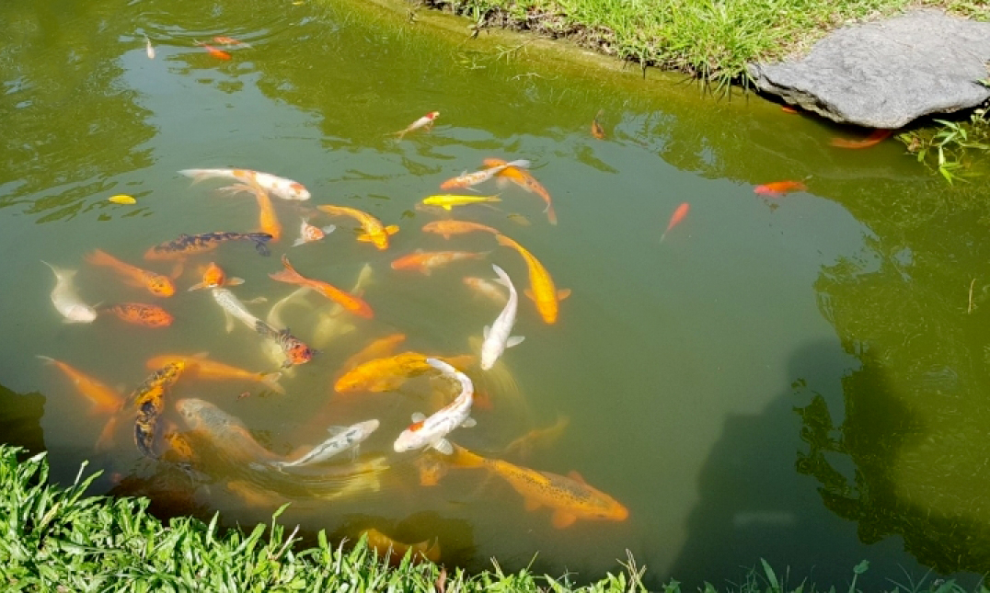
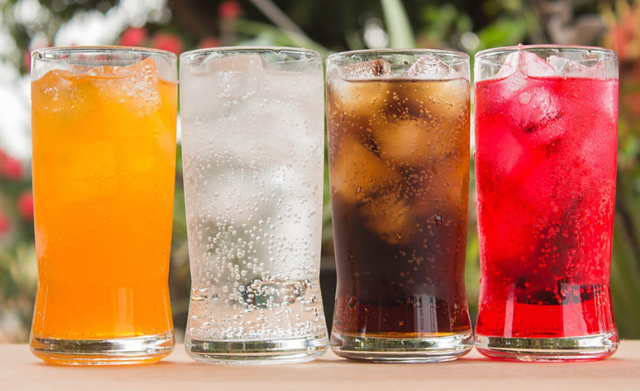
MỞ RỘNG
Ngày nóng, cá thường ngoi lên mặt nước để hô hấp vì độ tan của oxygen giảm khi nhiệt độ tăng
Trong sản xuất nước ngọt có gas, người ta nén khí carbondioxide ở áp suất cao để tăng độ tan trong nước

Slide 20
03
NỒNG ĐỘ DUNG DỊCH

Slide 21
Có rất nhiều loại nồng độ dung dịch như nồng độ đương lượng (C_{N}), nồng độ molan (C_{M}), … Tuy nhiên loại nồng độ mà chúng ta thường gặp nhất trong cuộc sống và môn khoa học tự nhiên là nồng độ phần trăm và nồng độ mol

Slide 22
THẢO LUẬN NHÓM
Nhóm 1, 2
Nhóm 3,4
Tìm hiểu về nồng độ phần trăm: khái niệm, công thức tính và dựa vào ví dụ sgk để trả lời câu hỏi 1 sgk trang 22.
Nhóm 3,4: tìm hiểu về nồng độ mol: khái niệm, công thức tính và dựa vào ví dụ sgk để trả lời câu hỏi 2 sgk trang 22

Slide 23
1. Nồng độ phần trăm
Nồng độ phần trăm (C%) của một dung dịch cho biết số gam chất tan có trong 100 g dung dịch.
Công thức:
$$C\%= \frac{m_{ct}}{m_{dd}} . 100\%$$
Trong đó:
C% là nồng độ phần trăm của dung dịch, đơn vị là %
$m_{ct}$ là khối lượng chất tan, đơn vị là gam
$m_{dd}$ là khối lượng dung dịch, đơn vị là gam.

Slide 24
NHÓM 1
Khối lượng H₂SO₄ có trong 20 g dung dịch là:
$$\frac{98.20}{100} = 19,6 (g)$$

Slide 25
2. Nồng độ mol
Nồng độ mol (C_{M}) của một dung dịch cho biết số mol chất tan có trong 1 lít dung dịch.
Công thức tính:
$$C_{M}= \frac{n_{ct}}{V_{dd}}$$
Trong đó
C_{M} là nồng độ mol của dung dịch đơn vị g/mol (M)
$n_{ct}$ là số mol chất tan, đơn vị là mol
$V_{dd}$ là thể tích dung dịch, đơn vị là lít.

Slide 26
NHÓM 2
n_{ure (A)} = C_{M}. V = 0,02.2 = 0,04 (mol)
n_{ure (B)} = C_{M}. V = 0,1.3 = 0,3 (mol)
n_{ure (C)} = n_{ure (A)} + n_{ure (B)} = 0,34 (mol)
b)
$$C_{M (C)}= \frac{n_{ure (C)}}{V_{dd}} =\frac{0,34}{2+3}= 0,068 (M)$$
Nhận xét: nồng độ dung dịch C có giá trị nằm giữa dung dịch A và dung dịch B

Slide 27
04
THỰC HÀNH PHA CHẾ DUNG DỊCH THEO MỘT NỒNG ĐỘ CHO TRƯỚC

Slide 28
Chuẩn bị
Muối ăn
Nước cất
Cốc thủy tinh
Ống đong

Slide 29
Tiến hành
Xác định khôi lượng muối ăn (m₁) và nước (m₂) dựa vào công thức:
$$C\%= \frac{m_{ct}}{m_{dd}} . 100\%$$
Cân m₁ gam muối ăn rồi cho vào cốc thủy tinh.
Cân m₂ gam nước cất, rót vào cốc, lắc đều cho muối tan hết.

Slide 30
Câu 1: Tại sao phải dùng muối ăn khan để pha dung dịch? Câu 2: Dung dịch muối ăn có nồng độ 0,9% có thể được dùng làm gì?
THẢO LUẬN NHÓM

Slide 31
Câu trả lời 1: Muối ăn có lẫn nước khi cân khối lượng muối (chất tan) sẽ không chính xác, làm nồng độ dung dịch không đúng như tính toán.
Câu trả lời 2: Dung dịch muối ăn có nồng độ 0,9% còn gọi là nước muối sinh lý, thường được dùng để bổ sung nước cũng như chất điện giải, dùng để rửa mắt, mũi, súc miệng.

Slide 32
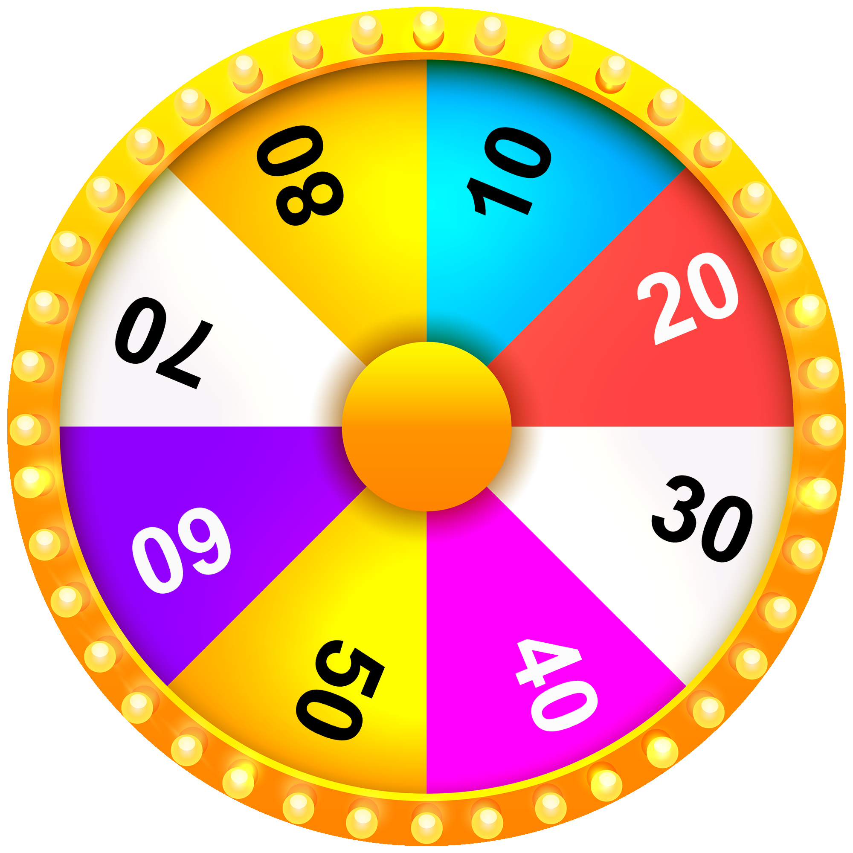
VÒNG QUAY
MAY MẮN
1
2
3
4
5
6

Slide 33
Câu hỏi 1: Dung dịch là
A. Hỗn hợp không đồng nhất của chất tan và dung môi
B. Hỗn hợp không đồng nhất gồm các hạt chất rắn phân tán lơ lửng trong môi trường chất lỏng
C. Hỗn hợp không đồng nhất gồm một hay nhiều chất lỏng phân tán trong môi trường chất lỏng nhưng không tan vào nhau
D. Hỗn hợp đồng nhất của chất tan và dung môi

Slide 34
Câu hỏi 2: Độ tan của một chất trong nước là
A. Số mol tối đa chất đó hòa tan trong 100 ml nước để tạo thành dung dịch bão hoà ở nhiệt độ, áp suất xác định
B. Số gam tối đa chất đó hòa tan trong 100 gam nước để tạo thành dung dịch bão hoà ở nhiệt độ, áp suất xác định
C. Số mol tối đa chất đó hòa tan trong 100 gam nước để tạo thành dung dịch bão hoà ở nhiệt độ, áp suất xác định
D. Số gam tối đa chất đó hòa tan trong 100 ml nước để tạo thành dung dịch bão hoà ở nhiệt độ, áp suất xác định

Slide 35
Câu hỏi 3: Hòa tan 40 gam ZnCl₂ vào 280 gam nước. Tính nồng độ phần trăm dung dịch?
A. 15,5%
B. 14,5%
C. 13,5%
D. 12,5%

Slide 36
Câu hỏi 4: Số mol của HCl có trong 200 ml HCl 0,15M là
A. 0,3 mol
B. 0,15 mol
C. 0,03 mol
D. 1,5 mol

Slide 37
Câu hỏi 5: Trộn 4 lít dung dịch KCl 2M với 2 lít dung dịch KCl 5M. Tính nồng độ mol của dung dịch KCl sau trộn
A. 3M
B. 2M
C. 4M
D. 5M

Slide 38
Câu hỏi 6: Muốn pha 300 gam dung dịch HCl 2% từ dung dịch HCl 12% thì khối lượng dung dịch HCl 12% cần lấy là
A. 40 gam
B. 50 gam
C. 60 gam
D. 70 gam

Slide 39
VẬN DỤNG
PHIẾU BÀI TẬP Họ và tên: Lớp: Câu 1: Tính khối lượng hydrogen peroxide có trong 50g nước oxi già H₂O₂ 3%. Tính thể tích nước cất và dung dịch H₂SO₄ 2M cần để phan 100 ml dung dịch H₂SO₄ 1M. Câu 2: Cho 47 gam K₂O vào m gam dung dịch KOH 7,83%, thu được dung dịch mới có nồng độ 21%. Tìm m. Câu 3: Hòa tan 100 gam P₂O₅ vào m gam dung dịch H3PO4 48%, thu được dung dịch H₃PO₄ 60%. Tìm m.

Slide 40
Câu trả lời 1.
Khối lượng H₂O₂ có trong 50 gam dung dịch là: $\frac{3.50}{100}= 1,5 (g)$
$n_{H_{2}{SO}_{4}}= C_{M}.V= 1.0,1=0,1 (mol)$
Thể tích dung dịch H₂SO₄ 2M cần lấy là:
V= $\frac{n}{C_{M}}= \frac{0,1}{2} = 0,05 (lít) = 50 ml$
Thể tích nước cất cần lấy là:
100-50 = 50 (ml)

Slide 41
Câu trả lời 2: $n_{K_{2}O}= \frac{47}{94}= 0,5 (mol)$
PTHH: K₂O + H₂O → 2KOH
0,5 mol → 1mol
→ m_{KOH}= 1.56 = 56 gam
$$C\%= \frac{7,83\%.m+56}{m+47}.100\%= 21\%$$
→ m= 350,226 gam

Slide 42
Câu trả lời 3. $n_{P_{2}O_{5}}= \frac{100}{142}= 50/71 (mol)$
PTHH: P₂O₅ + 3H₂O → 2H₃PO₄
$\frac{50}{71}$ mol $\frac{100}{71}$ mol
→ $m_{H_{3}{PO}_{4}}$= $\frac{100}{71}.98=\frac{9800}{71}gam$
$C\%= \frac{48\%.m + \frac{9800}{71}}{m+100}.100\% = 60\%$→ $m= 650,23 gam$

Slide 43
Ôn tập lại kiến thức đã học
HƯỚNG DẪN VỀ NHÀ
Hoàn thành bài tập vận dụng
Làm bài tập trong SBT KHTN 8
Đọc và tìm hiểu trước nội dung Bài 5: Định luật bào toàn khối lượng và phương trình hóa học

Slide 44
CẢM ƠN CÁC EM ĐÃ LẮNG NGHE BÀI GIẢNG HÔM NAY!

